Slide 1
THE RESPONSES TO GLOBAL TRENDS: NATIONAL POLICIES OF HIGHER EDUCATION IN JAPAN, IRAN, AND QATAR
واکنش به روند جهانی: سیاست ملی کشورهای ژاپن، ایران و قطردرآموزش عالی
KEIKO SAKURAI
Professor, Faculty of International Education and Research, Waseda University, Japan
Notes:
پاسخگویی سه کشور به روندهای جهانی است هدف این سحنرانی مقایصه و

Slide 2
GLOBAL TRENDS OF HIGHER EDUCATION IN THE 21st CENTURY روند جهانی در آموزش عالی در قرن 21
خصوصی سازی
بین المللی سازی
همگانی سازی

Slide 3
UNIVERSALIZATION
همگانی سازی

Slide 4
نرخ ثبت نام در دوره‌های دانشگاهی در مناطق مختلف جهان 1970‐2011
Total enrolment at the tertiary level soared from 32 million students in 1970 to 183 million in 2011

Slide 5
رشد تعداد دانشجویان
Tertiary enrolment rate exceeding population growth in all regions
نرخ ثبت‌نام در دوره‌های دانشگاهی بیش از رشد جمعیت درتمام مناطق
Gross tertiary enrolment ratio exceeds 50 % in 62 countries
نرخ ثبت نام در دوره‌های دانشگاهی بالا تر از 50 درصد در 62 کشور جهان
Women have been the principal beneficiaries in all regions
زنان مهم‌ترین ذی‌نفعان این توسعه در تمام مناطق هستند.
http://www.indexmundi.com/facts/indicators/SE.TER.ENRR/rankings

Slide 6
MARTIN TROW - مراحل آموزش عالی
مرحله آموزش عالی | Elite برای نخبگان | Mass برای توده | Universal برای همگان
نرخ ثبت نام | پایین تر از %15 | بین %15-%50 | بیش از% 50

Slide 7
نرخ ثبت نام در دوره‌های دانشگاهی در ژاپن، ایران و قطر
70
Qatar
Iran
Japan
60
50
percentage
40
30
20
10
0

Slide 8
نرخ ثبت نام در دوره‌های دانشگاهی در ژاپن
نرخ نامنویسی نا حالص درآموزش عالی در ژاپن
70
60
50
40
30
Percentage
Male
Female
20
10
0
http://www.indexmundi.com/facts/japan/indicator/SE.TER.ENRR

Slide 9
نرخ ثبت نام در دوره‌های دانشگاهی در ایران
80
70
Male
60
Female
50
40
30
20
10
0
Percentage
http://www.indexmundi.com/facts/iran/school-enrollment#SE.TER.ENRR
8
Notes:
Akusai daf afasdo adf ad

Slide 10
http://www.indexmundi.com/facts/qatar/indicator/SE.TER.ENRR

Slide 11
PRIVATIZATION
خصوصی‌سازی

Slide 12
انواع دانشگاه در ژاپن
انواع دانشگاه
دولتی 1.
دولت محلی 2.
خصوصی 3.

Slide 13
خصوصی‌سازی دانشگاه‌های دولتی در ژاپن در 2004 "Incorporation of National Universities"
Enhancement of autonomy and reduction of government protection and regulation
افزایش اختیار و آزادی - کاهش حمایت و تنظیم دولتی
Distribution of operational grant based on external evaluation
توزیع اعتبار مبتنی بر عملکرد با توجه به ارزیابی‌های بیرونی در جهت ارتقاء سطح رقابت بین دانشگاه های دولتی

Slide 14
خصوصی‌ تسهیل تاسیس دانشگاه‌های
" Simplification of the Standards for the Establishment of Universities" in 1991 and in 2003
ساده‌سازی استانداردها برای تاسیس دانشگاه در سال‌های 1991 و2003
Increase in the number of private and public universities funded by a local government
افزایش تعداد دانشگاه‌های خصوصی و دولت محلی
Introduction of the market mechanism in the field of higher education
ورود ساز و کار بازار در حوزه‌ی آموزش عالی

Slide 15
تعداد دانشگاه های دولتی - دولت محلی – حصوصی در ژاپن
 | دولتی | دولت محلی | خصوصی | کل
1943 | 77 (29%) | 26 (9.8%) | 162 (61.1%) | 265
1980 | 93 (20.8%) | 34 (7.6%) | 319 (71.5%) | 446
2000 | 99 (15.2%) | 72 (11%) | 478 (73.6%) | 649
2014 | 86 (11%) | 92 (11.7%) | 603 (77.2%) | 781

Slide 16
سخنان نخست وزیر ژاپن در مورد نقش دانشگاه دولتی
…an important role of national universities is “to build a system to produce human resources that match the needs of society by grasping accurately changes in industrial structure and employment needs.”
نقش مهم دانشگاه دولتی: ساخت سیستمی برای پرورش منابع انسانی که بتواند از طریق درک دقیق تغییرات در ساختار صنعت و وضعیت اشتغال، با نیازهای جامعه تطبیق پیدا کند
Emphasis on practical sciences and vocational education
تاکید بر دانش کاربردی و آموزش حرفه‌ایی
http://www.japantimes.co.jp/opinion/2015/06/30/editorials/abes-ill-conceived-university-policy/#.WJ8QSoVOKow

Slide 17
IRAN – SHARE BY TYPE OF INSTITUTION
Type of university | Government | Payam-e Noor | Islamic Azad | Non profit
1982 | 99.8% | 0 | 0 | 0.2%
1992 | 45.7% | 8.9% | 45.2% | 0.2%
2002 | 33% | 12.5% | 52.8% | 1.7%
2010 | 30.8% | 22.2% | 39.7% | 7.3%

Slide 18
اهداف خصوصی سازی دانشگاه در ایران
Provision of “educational opportunity” across the country with no financial burden on the government
فراهم آوردن فرصت آموزش عالی در سراسر کشور بدون بار مالی برای دولت
Lowering the hurdle of entering higher education institute
کاهش موانع در ورود به دانشگاه

Slide 19
خصوصی سازی دانشگاه در قطر
Except two national universities (Qatar University and Hamad bin Khalifa University ), there is no domestic private university
غیر از دو دانشگاه دولتی هیچ دانشگاه خصوصی در قطر وجود ندارد
Private universities are all international branch campuses
دانشگاه‌های خصوصی همه پردیس‌های دانشگاه‌های بین‌المللی هستند

Slide 20
INTERNATIONALIZATION
بین‌المللی سازی

Slide 21
دانشگاه در ژاپن بین‌المللی سازی
دانشگاه های خصوصی در روند بین المللی سازی پیشگام هستند
APU Asia Pacific University (2000)
Japanese based /English based Students
Waseda University, School of International Liberal Studies (2004)
English based program
Akita International University (2004)
English based program

Slide 22
Waseda University, School of International Liberal Studies
English degree program
تمام دروس به زبان انگلیسی تدریس می شوند
Second language
دانشجویان باید یک زبان از 22 زبان را انتخاب کنند
Interdisciplinary courses
دروس میان رشته ای

Slide 23
تجربه فرهنگ متفاوت
One year study abroad program
فرستادن دانشجویان به دانشگاه های خارج از کشور به مدت یک سال
Employment of foreign faculty
استخدام استادان غیر ژاپنی
Acceptance of one year exchange students from overseas
پذ یرش دانشجویان از خارج از کشور به مدت یک سال

Slide 24
WASEDA UNIVERSITY overseas offices
China - Beijing
- Shanghai
Singapore - Singapore
Taiwan - Taipei
Thailand - Bangkok
U.S.A - San Francisco
Belgium - Brussels

Slide 25
JAPAN’s GLOBAL 30 PROJECT IN 2009
Project for Establishing Core Universities for Internationalization
برنامه‌‌ی تاسیس دانشگاه‌های هسته‌ای برای بین‌المللی شدن
English Track Degree Program
فراهم آوردن دوره‌های آنگلیسی
Overseas Offices for Shared Utilization
دفاتر خارج از کشور برای استفاده‌ مشترک
Expansion of Inter-university Exchange Agreements
توسعه موافقت‌نامه‌ برای تبادل دانشجو بین دانشگاه‌ها
http://www.uni.international.mext.go.jp/

Slide 26
INTERNATIONAL STUDENTS IN JAPAN 2015
208,379 international students in Japan as of 2015
تعداد دانشجویان خارجی در سال 2015 - حدود دویست هزار نفر
Asia | 92.70%
Europe | 3.50%
North America | 1.30%
Middle East | 0.80%

Slide 27
روند افزایش تعداد دانشجویان خارجی در ژاپن
https://www.google.co.jp/search?q=International+Students+in+Japan+2015&biw=977&bih=422&source ms&tbm=isch&sa=X&ved=0ahUKEwj9lbyrz7LRAhUBm5QKHTn9D64Q_AUICCgD#imgrc=ohrDC-

Slide 28
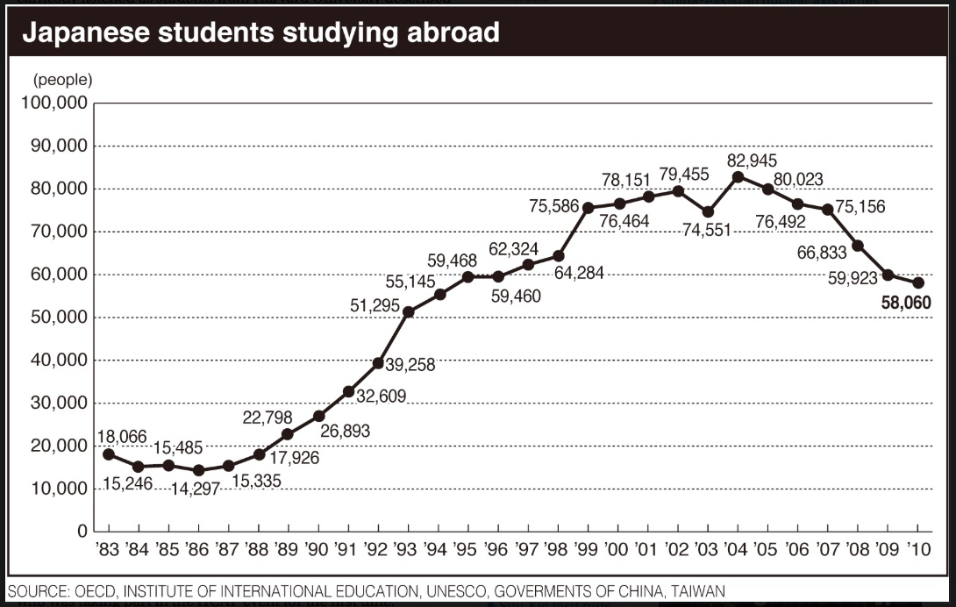
روند کاهش تعداد دانشجویان ژاپنی در خارج از کشور از سال 2005
http://www.debito.org/wordpress/wp-

Slide 29
هدفهای بین‌المللی سازی دانشگاه در ژاپن
Attract best students from abroad
جذب بهترین دانشجوها از خارج از کشور
Prepare for the population decline
آماده شدن برای کاهش جمعیت جوانان
Prepare for the globalization of labor market
آماده شدن برای جهانی شدن بازار نیروی کار
Enhance international ranking
بهبود جایگاه ژاپن در رتبه‌بندی‌های بین‌المللی

Slide 30
چالش ها
Advantage of teaching all subjects in Japanese has been challenged
مزایای تدریس همه‌ی دروس به زبان ژاپنی به چالش کشیده شده است.
Pressure to meet international standards
فشار برای مواجهه با استانداردهای بین‌المللی
Domestic labor market protected by the Japanese language
بازار کار داخلی برای غیر ژاپنی محدودیت دارد

Slide 31
بین‌المللی سازی دانشکاه در ایران
26000 دانشجوی خارجی از 92 کشور در سال 2013
12000 دانشجو در دانشگاه المصطفی
دانشجویان خارجی در دانشگاه‌های دولتی غالبا از کشورهای افغانستان، سوریه، عراق، پاکستان و ترکیه هستند
فارسی زبان تدریس برای دانشجویان خارجی

Slide 32
برنامه‌های بین‌المللی-جزیره کیش
Kish University operated an undergraduate co- operative program with Monash University from 2003 to 2007.
دوره‌ی مشترک دانشگاه کیش و دانشگاه موناش از سال 2003 تا 2007
Sharif University of Technology opened international campus in 2004
افتتاح پردیس بین‌المللی دانشگاه صنعتی شریف در سال 2004
Sharif University started an online MBA course with the Multimedia University in Malaysia.
آغاز دوره‌ی مجازی MBA دانشگاه شریف با همکاری دانشگاه رسانه‌ای مالزی
University of Tehran opened an international campus in 2007
آغاز به کار پردیس بین‌المللی دانشگاه تهران در سال 2007

Slide 33
دانشجویان ایرانی در حارج از کشور
https://www.wes.org/ewenr/13apr/feature_table2.gif
Number of Iranian students abroad increased to 55,686 in 2013.
Notes:
https://www.wes.org/ewenr/13apr/feature_table2.gif

Slide 34
اهداف بین‌المللی سازی درایران
Enhance the position of Iranian culture and Persian language in the world
ارتقای جایگاه فرهنگ و زبان ایران در سایر جهان
Enhance the Iran’s academic position in the world through the provision of English programs.
فراهم آوردن دوره های انگلیسی برای دانشجویان ایراتی بجهت ارتقاء جایگاه علمی در جهان
The issue of Brain Drain
مساله فرار مغزها

Slide 35
پردیس‌های بین‌المللی دانشگاه‌های خارجی
بین‌المللی سازی در قطر
Virginia Commonwealth | (1998)
Weill Cornell Medicine-Qatar | (2002)
Texas A&M University | (2003)
Carnegie Mellon University | (2004)
Georgetown University | (2005)
Northwestern University | (2008)
HEC Paris with EMBA | (2011)
University College London | (2011)

Slide 36
اهداف اصلاحات آموزش عالی قطر به راهنمایی RAND در سال 2003
Improve administrative effectiveness
ارتقاء مدیریت اثربخش
Grant autonomy to academic units
واگذاری اختیار به واحدهای دانشگاهی
Submit its academic programs to Western accreditation
ثبت برنامه‌های دانشگاهی در نظام اعتباربخشی غرب
Shift the language of instruction from Arabic to English
تغییر زبان تدریس از عربی به انگلیسی

Slide 37
However by 2012, Qatar stopped working with RAND and the language of instruction in the department of education, arts and social sciences retuned to Arabic
با این حال قطر در سال 2012 همکاری با RAND را متوقف کرده و زبان رسمی در گروه‌های علوم تربیتی، هنر و علوم اجتماعی را به عربی تغییر داد

Slide 38
چالش های بین‌المللی سازی درقطر
International branch campuses are private institutions but heavily subsidized by Qatari state budget
پردیس‌های بین‌المللی در قطر خصوصی هستند اما با یارانه‌های چشم‌گیری از طریق بودجه دولتی قطر حمایت می‌شوند
Qatari students are not the main beneficiaries of internationalization
دانشجویان قطری ذی‌نفعان اصلی بین‌المللی شدن در این کشور نیستند
Internationalization has been promoted by foreign consultants
ترویج بین‌المللی شدن توسط مشاوران خارجی

Slide 39
 | ژاپن | ایران | قطر
همگانی سازی | ورود به مرحله‌ی همگانی اما هنوز شکاف جنسیتی وجود دارد | ورود به مرحله‌ی همگانی و به حداقل رسیدن شکاف جنسیتی | هنوز به مرحله همگانی دست نیافته و نرخ ثبت‌نام مردان با فاصله‌ی زیادی پایین تر از زنان است
خصوصی‌سازی | تسهیل اصلاحات از طریق استفاده از سازو کارهای بازار | پاسخ‌گویی به افزایش تقاضا برای آموزش عالی | دعوت از دانشگاه‌های خصوصی خارجی برای افتتاح شعبه
بین‌المللی سازی | جذب دانشجویان خارجی از طریق دوره‌های انگلیسی | فارسی زبان تدریس برای دانشجویان خارجی و انگلیسی برای دانشجویان ایرانی | افزایش اعتبار کشور از طریق دعوت از پردیس‌های بین‌المللی دانشگاه‌های خارجی

Slide 40
از توجه شما سپاسگزارم

